Slide 1
Открытый урок по СБО в 5 «в» классе
Специальная (коррекционная) школа-интернат «Красные Зори»
Тема: «Заваривание чая»
Учитель – дефектолог
Лебедева Т.А.
Санкт-Петербург
2014

Slide 2
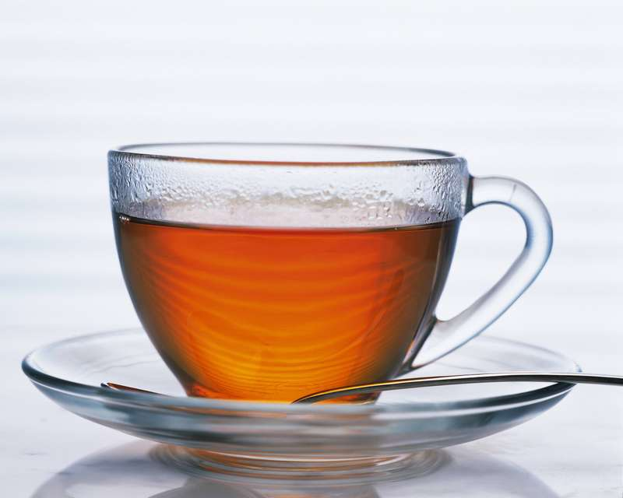
Какой напиток часто подают к завтраку и к ужину?

Slide 3
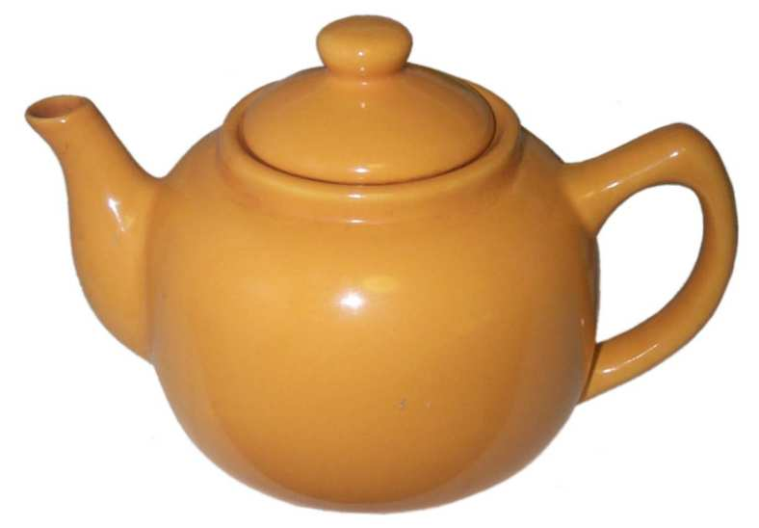
В чем заваривают чай?
Заварочный чайник

Slide 4
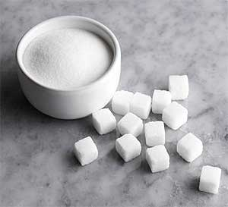
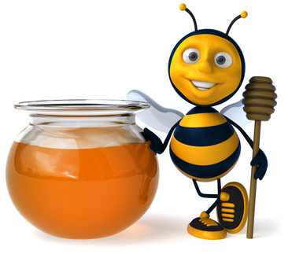
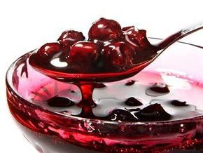
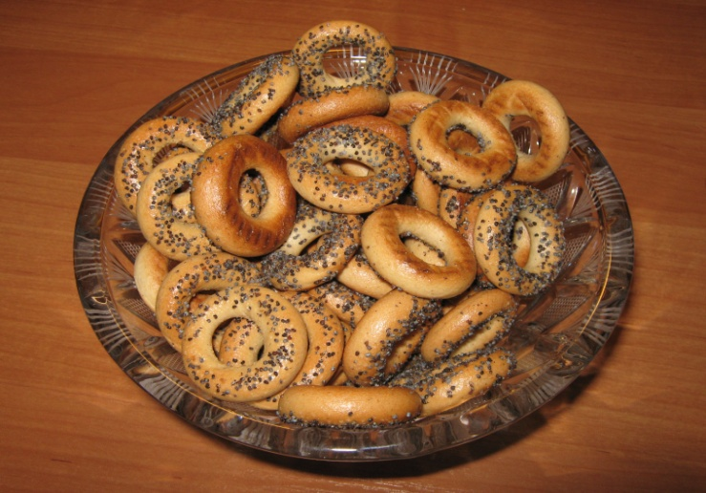
С чем пьют чай?

Slide 5
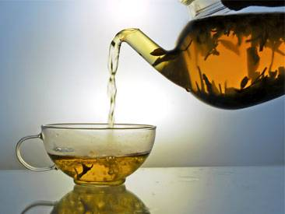
Заваривание чая

Slide 6
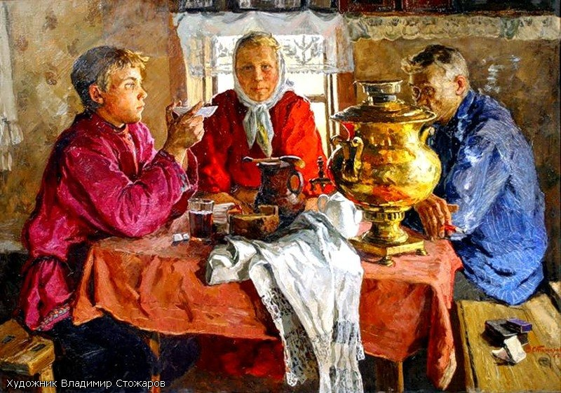
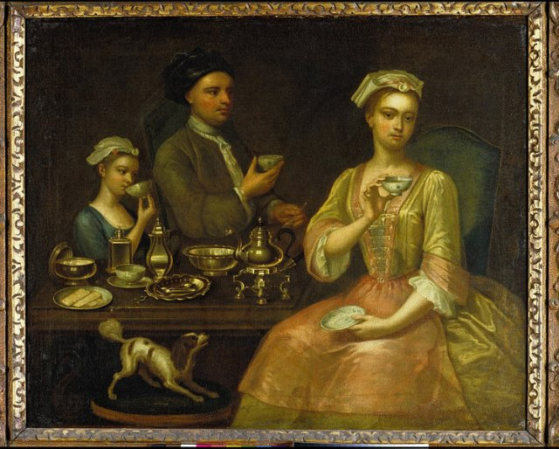
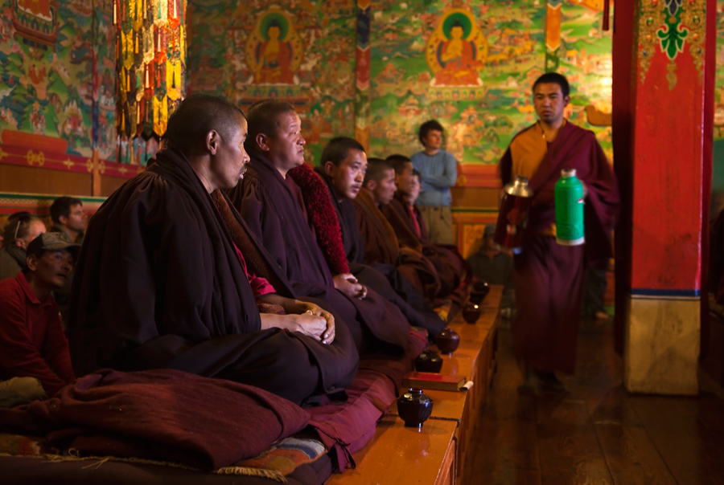
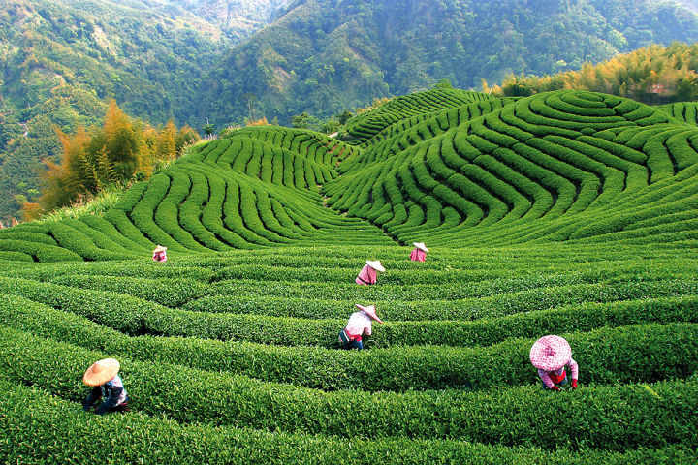
Историческая справка
Откуда к нам пришел чай?

Slide 7
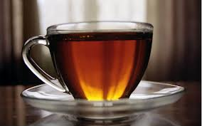
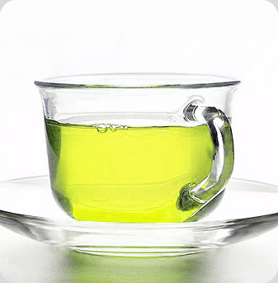
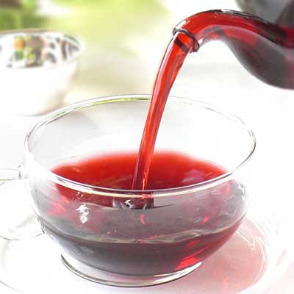
Виды чая
Черный чай
Зеленый чай
Красный чай

Slide 8
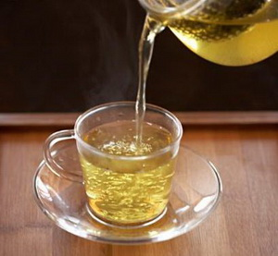
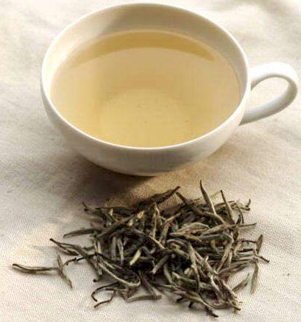
Виды чая
Желтый чай
Белый чай

Slide 9
Как правильно заваривать чай?
Вскипятить воду до образования бурлящих пузырьков
Ополоснуть заварочный чайник кипятком
Засыпать заварку в заварочный чайник из расчета 1 чайная ложка на 100 мл воды
Залить заварочный чайник кипятком
Накрыть заварочный чайник салфеткой или специальным колпаком
и дать настояться в течении 3-5 мин.

Slide 10
Сервировка стола к чаю

Slide 11
Закрепление
Какая страна является родиной чая?
Какие виды чая вы запомнили?

Slide 12
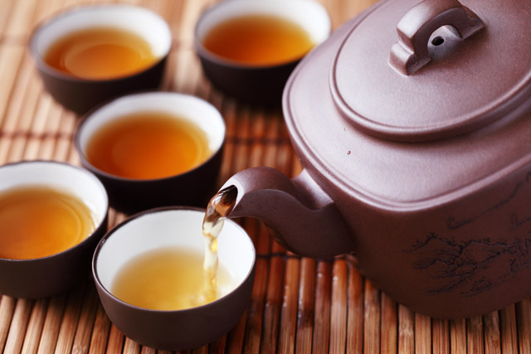
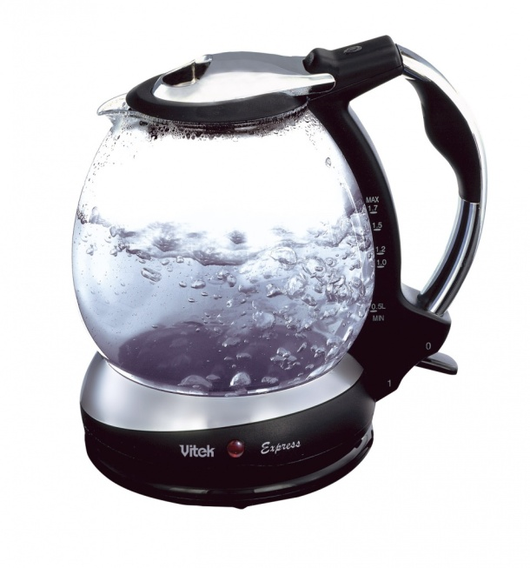
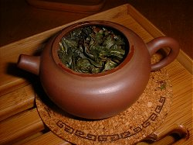
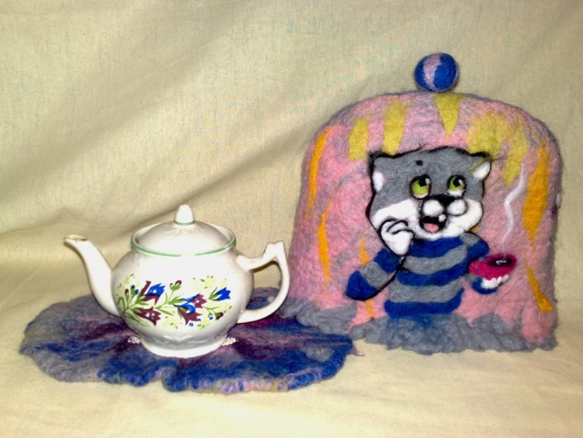
Закрепление
Как правильно заваривать чай?

Slide 13
Приятного чаепития!!!

